Slide 1
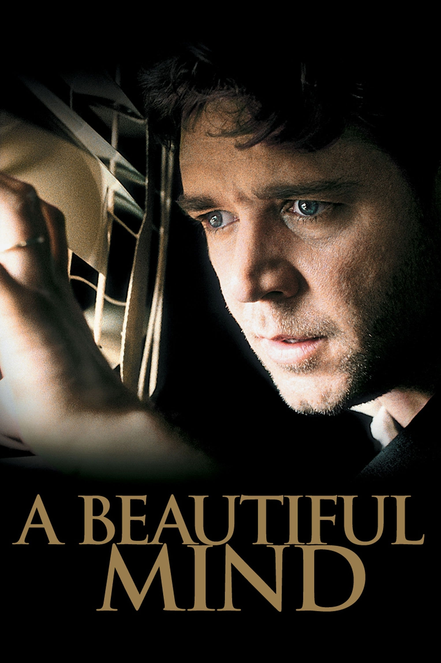
ELEMENTI DI SCENEGGIATURA PER L’AUDIOVISIVO
Università degli Studi di Teramo | aa. 2024/2025 | prof. Vincenzo Altobelli valtobelli@unite.it
L’adattamento di una biografia
Caso studio 2:
A beautiful mind (R. Howard, 2001)
21 novembre 2024
Lezione 6

Slide 2
DA UN LIBRO DI FATTI A UN FILM INTERIORE
A beautiful mind è un la biografia del matematico John Forbes Nash jr. (Premio Nobel per l’economia 994) scritta dalla giornalista Sylvia Nasar nel 1998 (ed. it. 1999)
A beautiful mind è il film diretto da Ron Howard nel 2001
Interprete principale: Russel Crowe
8 candidature Oscar, 4 vinti: miglior film, miglior attore protagonista, migliore attrice non protagonista e miglior sceneggiatura non originale.
Costo: 60 milioni di dollari – Incasso: 170 milioni USA / 312 milioni nel mondo
Punto di vista della biografia completamente diverso da quello del film: libro molto più focalizzato sul lavoro e sugli studi di Nash e ci dice ben poco della persona; diversamente, il libro ci dice dell’uomo Nash molto di più e molto meno dei suoi studi, altamenti tecnici
Sceneggiatura: Akiva Goldsman - pochi personaggi; la storia porta lo spettatore a condividere i modo profondo l’esperienza di Nash; il film ci porta direttamente nel cuore e nella mente del personaggio;
Contro: alcune inesattezze e rielaborazione del ruolo di alcuni personaggi vicini a Nash;

Slide 3
SINOSSI
Anno 1947. Benché non sia rampollo di famiglia prestigiosa, il giovane John Forbes Nash jr. viene ammesso a Princeton per la specializzazione post lauream in matematica. Del resto i convenevoli sociali non hanno alcun significato per Nash, ed anche alle lezioni non si presenta. John è ossessionato da un solo pensiero: trovare un'idea veramente originale. Per lui questa è l'unica cosa che possa avere un valore. Una sera, mentre è in un bar con alcuni compagni, assiste al loro comportamento nei confronti di una bellissima bionda presente. Osserva gesti e modalità, e all'improvviso sente delinearsi nella mente quell'idea che inseguiva da tempo. La sua conseguente relazione sulla teoria dei giochi, la disciplina matematica che analizza il comportamento ottimale di individui, o coalizioni, in situazioni di interazione strategica, contraddice apertamente con le teorie di Adam Smith, il padre dell'economia moderna. Il pensiero di Smith dopo 150 anni appare improvvisamente superato. In seguito a questa scoperta, Nash riceve un posto di professore al MIT, ma soddisfazione ancora maggiore ricava quando un certo William Parcher, agente segreto, lo contatta per un incarico rischioso: siamo in piena guerra fredda, e a Nash viene chiesto di decodificare i codici segreti del nemico. Intanto al MIT Alicia, studentessa di fisica, riesce ad aprirgli anche la strada del cuore e dei sentimenti. I due si sposano in breve, ma Nash non dice alla moglie alcunché dei suoi lavori segreti. La troppa tensione, la fatica, il pericolo alla fine hanno il sopravvento: ossessionato da paranoie, visioni, incubi, Nash viene dichiarato affetto da schizofrenia e ricoverato in ospedale psichiatrico. Da quel momento la sua vita si svolge tra lunghi ricoveri e ritorni a casa. Sorretto dall'amore di Alicia, Nash sembra riuscire a scacciare le proprie allucinazioni. Nell'ottobre 1978 è di nuovo a Princeton. Nel marzo 1994, mentre è seduto al tavolo della biblioteca dove quasi 50 anni prima aveva ammirato i veterani dell'università, gli viene annunciato che l'accademia di Stoccolma gli ha assegnato il premio Nobel per la teoria dell'equilibrio nell'economia moderna. Nel dicembre 1994, Nash sale sul palco, ritira il premio e ringrazia la moglie in sala. "Tu sei tutte le mie ragioni" afferma, rivolgendosi a lei.

Slide 4
LA VITA DI NASH: I PROBLEMI PER FARE UN FILM
Una biografia piena di fatti e personaggi, che copriva un arco temporale molto ampio (dall’arrivo di Nash a Princeton - 1948 – fino al Nobel – 1994).
Vicende lavorative + Numerosi viaggi + Malattia + Vicende sentimentali
I retroscena del Nobel
Punti di difficoltà dell’adattamento: poco interesse per la matematica
L’adattamento di Goldman: minor interesse per i fatti lavorati, maggiore per la malattia di Nash | finalità etiche di sensibilizzazione del pubblico

Slide 5
LE SCELTE STRATEGICHE FONDAMENTALI
Metodo di lavoro di Goldsman: legge i romanzo da cui trarre l’adattamento 2 o tre volte; la prima stesura della sceneggiatura viene fatta senza più guardare il libro; in questa prima statura cerca le chiavi fondamentali su cui elaborare la storia.
La prima chiave: «Questa è la storia di John Forbes Nash Junior. È la storia del mistero della mente umana in tre atti: genio, pazzia e risveglio» (S. Nasar).
Questa struttura in 3 atti viene adottata nel film. Ma i 3 atti sono così ben distinti da creare problemi al climax della storia.
Climax del film: 3 climax, 1 per ogni atto e l’ultimo, diversamente dal solito e come è bene che avvenga, non è il più importante.
Scelte drastiche del materiale narrativo a causa dell’ampio arco temporale della storia: meno eventi, meno personaggi, meno location, riduzione di scene scritte e girate (durata 135’ - durata con scene eliminate 155’).
G. Ha inserito la vita di Nash in uno schema narrativo efficace al cinema e per il pubblico = sceneggiatura equilibrata, organica, fluida, aiuta lo spettatore a capire fatti ed eventi in realtà molto complessi.

Slide 6
LE SCELTE STRATEGICHE FONDAMENTALI
La seconda chiave: far condividere allo spettatore la malattia mentale di Nash (molto poco nella biografia vs. moltissimo nel film = G. ha avuto carta bianca per costruire questo aspetto fondamentale del film).
Film sulla malattia mentale offrono una visione dall’esterno, su ciò che accade al personaggio. A beautiful mind propone una visione dall’interno, insieme al personaggio.
Funziona la prima volta che vediamo il film (es. Il sesto senso), ma nelle visioni successive ci si rende conto del fatto che potevamo capire che quelle del personaggio sono allucinazioni.
La terza chiave: l’elemento romantico (il personaggio di Alicia)
La quarta chiave: l’elemento umoristico.
In un dramma dal forte impatto emotivo bisogna risollevare la storia con battute ad effetto, elementi che alleggeriscono il tono, dettagli curiosi, sfumature divertenti.
Suggerito dallo stesso Crowe e poi elaborati dallo sceneggiatore e dal regista.
Netta struttura in 3 atti
Primo atto: Nash fa la scoperta che lo renderà famoso;
Secondo atto: storia d’amore + complotti + allucinazioni esistenti + crisi con Alicia + risoluzione scegliendo di farsi curare;
Terzo atto: rientro nella normalità e premio Nobel;
Secondo Climax, quello del secondo atto, diviso in due tempi:

Slide 7
LE SCELTE STRATEGICHE FONDAMENTALI

Slide 8
LE SCELTE STRATEGICHE FONDAMENTALI
Terzo atto (20’’): consegna delle penne + Nobel; non c’è un forte crescendo emotivo;
Le strutture emotivi più forti si hanno, insolitamente, alla fine del secondo atto, quando mancano ancora 20’’ alla fine del film.

Slide 9
L’EMPATIA VERSO IL PROTAGONISTA: LE STRATEGIE DEL PRIMO ATTO
Rendere simpatico un personaggio che sulla carta non sembrava esserlo affatto: rischio di allontanare empaticamente lo spettatore.
G. Scrive le prime scene per farci comprendere benissimo non solo le qualità intelletuali, geniali di Nash (quelle ipoteticamente respingenti), ma di far comprendere allo spettatore il suo cuore, le sue ansie, le sue paure.

Slide 10
L’EMPATIA VERSO IL PROTAGONISTA: LE STRATEGIE DEL PRIMO ATTO
Prima scena introduce 3 elementi: l’importanza civile e militare della matematica, il contesto della Guerra Fredda, la sfida lanciata a questi giovani di essere i primi.
3 elementi fondamentali in sceneggiatura che corrispondo a:
Presentazione dell’arena (il mondo in cui si volge la storia)
Innalzamento della posta in gioco: Che cosa ha di interessante o di rilevante questa storia?
Presentazione del protagonista e dell’antagonista

Slide 11
L’EMPATIA VERSO IL PROTAGONISTA: LE STRATEGIE DEL PRIMO ATTO

Slide 12
L’EMPATIA VERSO IL PROTAGONISTA: LE STRATEGIE DEL PRIMO ATTO
Seconda scena introduce 4 elementi:
Mostra il modo di rapportarsi agli altri del protagonista
Mostra l’abilità del protagonista
Introduce l’elemento umoristico
Stabilisce l’antagonista e la simpatia per il protagonista

Slide 13
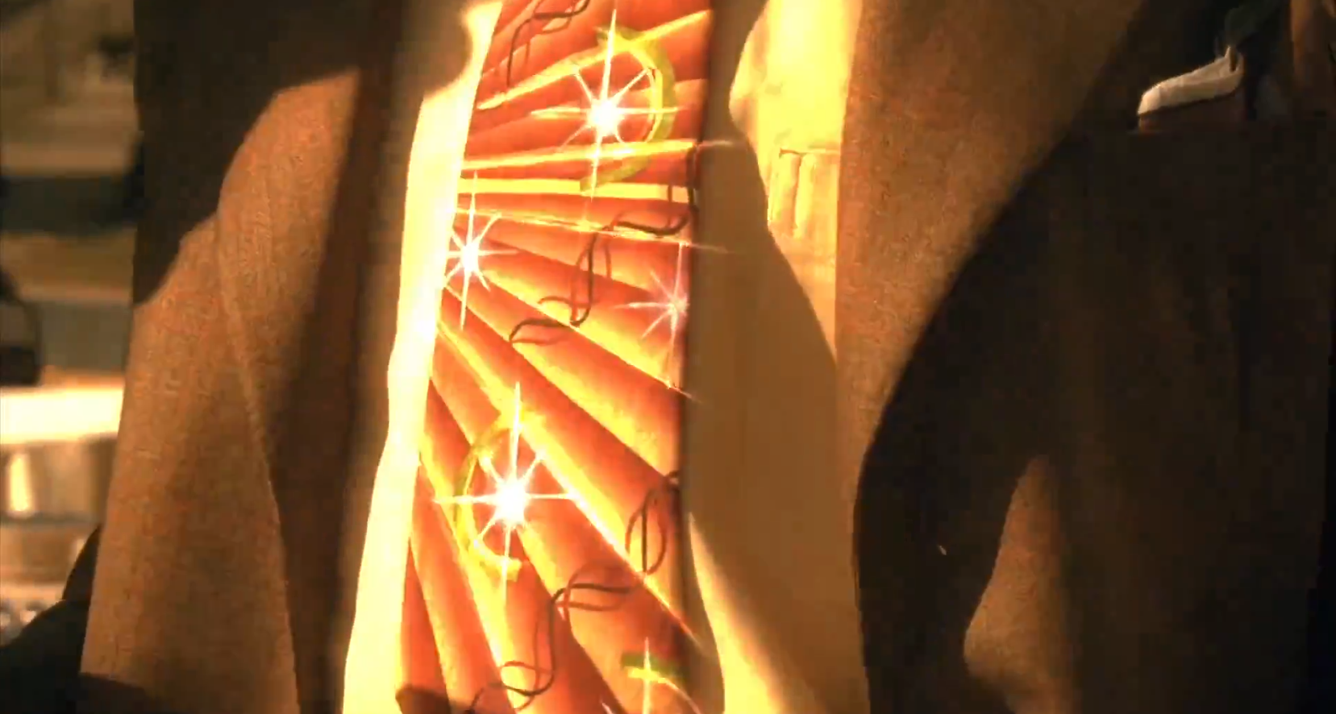
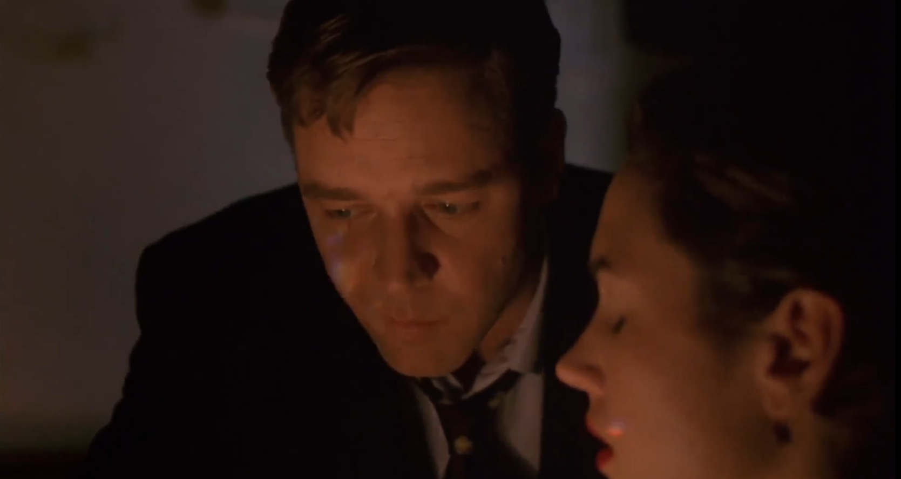
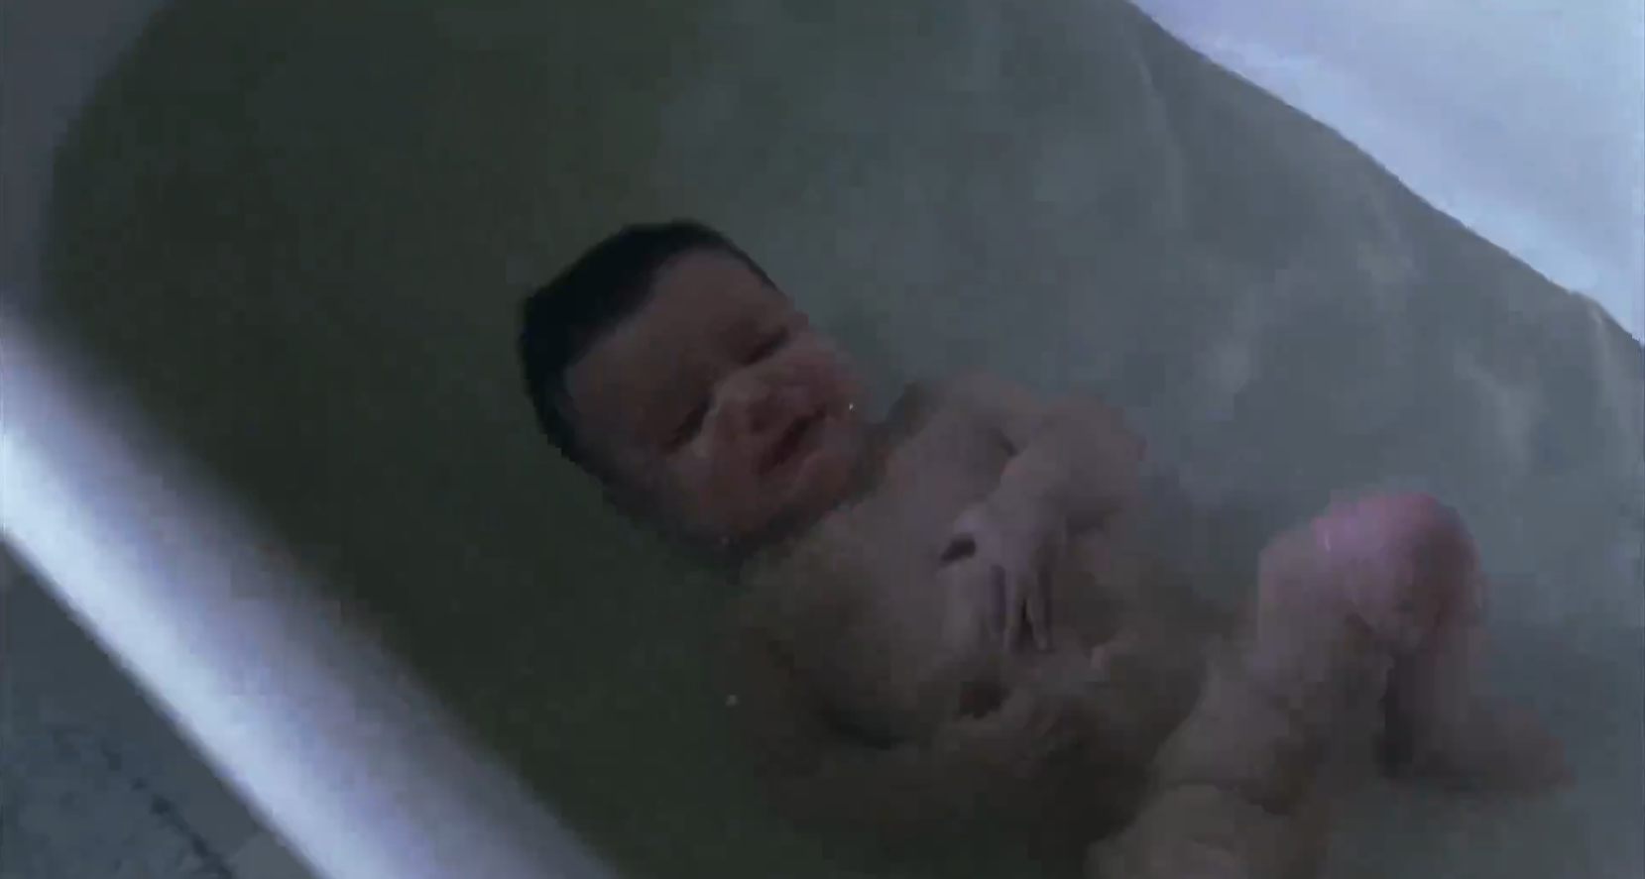
L’EMPATIA VERSO IL PROTAGONISTA: LE STRATEGIE DEL PRIMO ATTO

Slide 14
L’EMPATIA VERSO IL PROTAGONISTA: LE STRATEGIE DEL PRIMO ATTO

Slide 15
L’EMPATIA VERSO IL PROTAGONISTA: LE STRATEGIE DEL PRIMO ATTO
Terza scena introduce 2 elementi:
La prima figura allucinatoria del protagonista (Charles)
Una caratteristica del protagonista che ricorrerà spesso

Slide 16
L’EMPATIA VERSO IL PROTAGONISTA: LE STRATEGIE DEL PRIMO ATTO

Slide 17
L’EMPATIA VERSO IL PROTAGONISTA: LE STRATEGIE DEL PRIMO ATTO
Quarta scena introduce:
Desire
Need
Rafforza l’empatia dello spettatore per il personaggio
Quinta scena: gioco al parco
Sesta scena: biblioteca
Settimana scena: bar
Ottava scena: Harvard

Slide 18
L’EMPATIA VERSO IL PROTAGONISTA: LE STRATEGIE DEL PRIMO ATTO

Slide 19
L’EMPATIA VERSO IL PROTAGONISTA: LE STRATEGIE DEL PRIMO ATTO
Ottava scena: totale empatia dello spettatore col personaggio
Nona scena: intuizione al bar
Decima scena: montaggio dei mesi di lavoro
Undicesima scena: riconoscimento del lavoro
Dodicesima scena: festeggiamento al bar

Slide 20
PERSONAGGI, AMICI, ANTAGONISTI

Slide 21
PERSONAGGI, AMICI, ANTAGONISTI
La chiave romantica: il personaggio di Alicia
Rispetto alla prima stesura della sceneggiatura, la storyline romantica è stata rafforzata su richiesta del regista

Slide 22
PERSONAGGI, AMICI, ANTAGONISTI

Slide 23
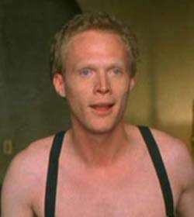
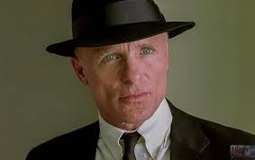
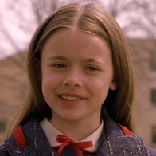
PERSONAGGI, AMICI, ANTAGONISTI
I 3 personaggi allucinatori (Charles, William Parcher, la bambina) sono una creazione dello sceneggiatore per dare continuità e coerenza al mondo interiore e alla malattia mentale del protagonista.
Charles: l’amico ideale, tutto ciò che Nash non è (socievole, allegro, spiritoso), e la figura di confidente
Parcher: incarna il desiderio di Nash di essere coinvolto in cose più importanti, il suo rifiuto della routine, la smania di essere l’eroe che salverà il Paese.
La bambina: rappresenta la semplicità, la purezza, l’affetto incondizionato.

Slide 24
PERSONAGGI, AMICI, ANTAGONISTI

Slide 25
PERSONAGGI, AMICI, ANTAGONISTI
La scena con Hansen all’inizio del terzo atto: il conflitto, la sua evoluzione, il conflitto tematico.

Slide 26
VISUALIZZARE IL PENSIERO, ESSENZIALIZZARE LE SCENE
Come far comprendere allo spettatore le questioni matematiche con cui ha a che fare Nash?
Visualizzazione massima mediante effetti visivi che fanno apparire e sparire i personaggi
Inquadrature dall’alto per offrire una visione insolita
Scena al Pentagono = patterns
Visione soggettiva delle scene
Scene puramente visive
Dialoghi fortemente caratterizzanti, credibilissimi, ricchi di intelligenza, humor e sentimenti universali

Slide 27
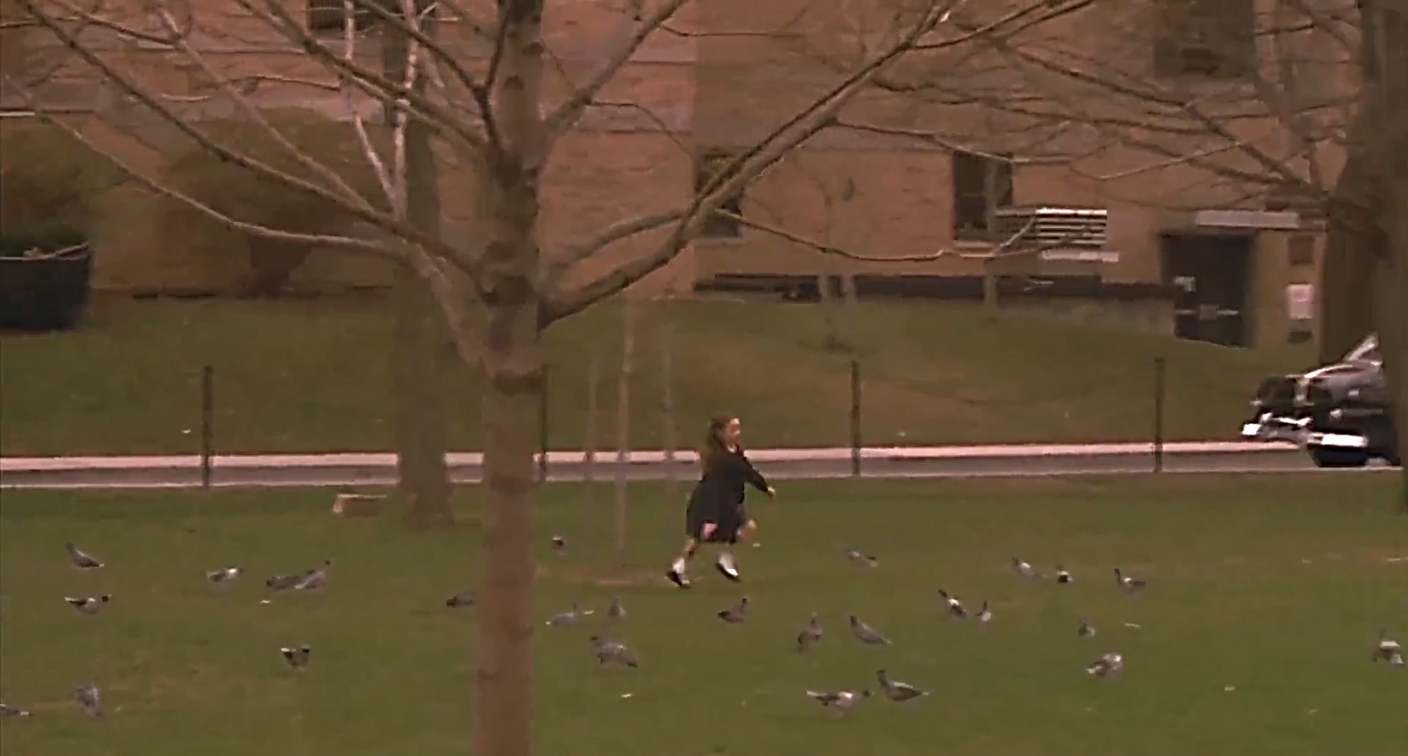
IL PUNTO DI VISTA DELLO SPETTATORE E LA CREDIBILITÀ DEGLI EVENTI
Dopo circa 1 h c’è il cambio del punto di vista: da Nash ad Alicia = da soggettivo a oggettivo
Il film richiede un cambiamento mentale e una rielaborazione delle inferenze interpretative della storia
Rovesciamento fra il profilmico e la realtà

Slide 28
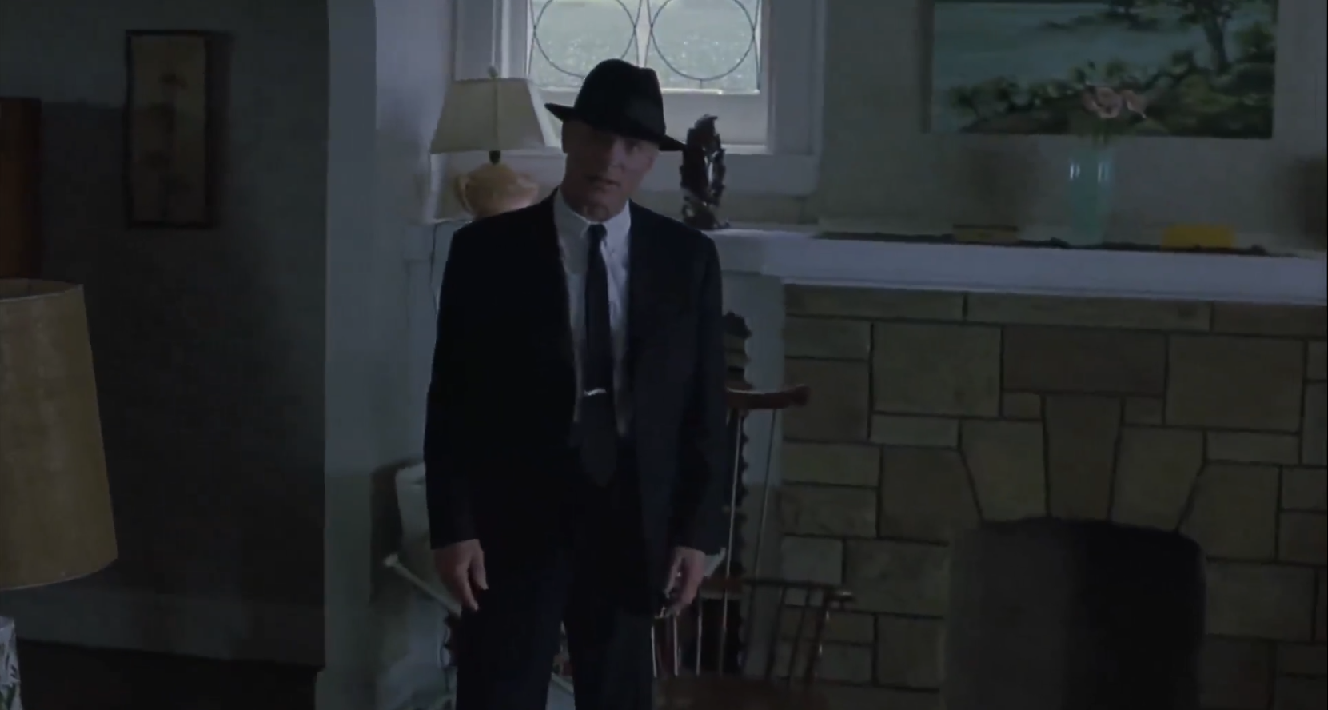
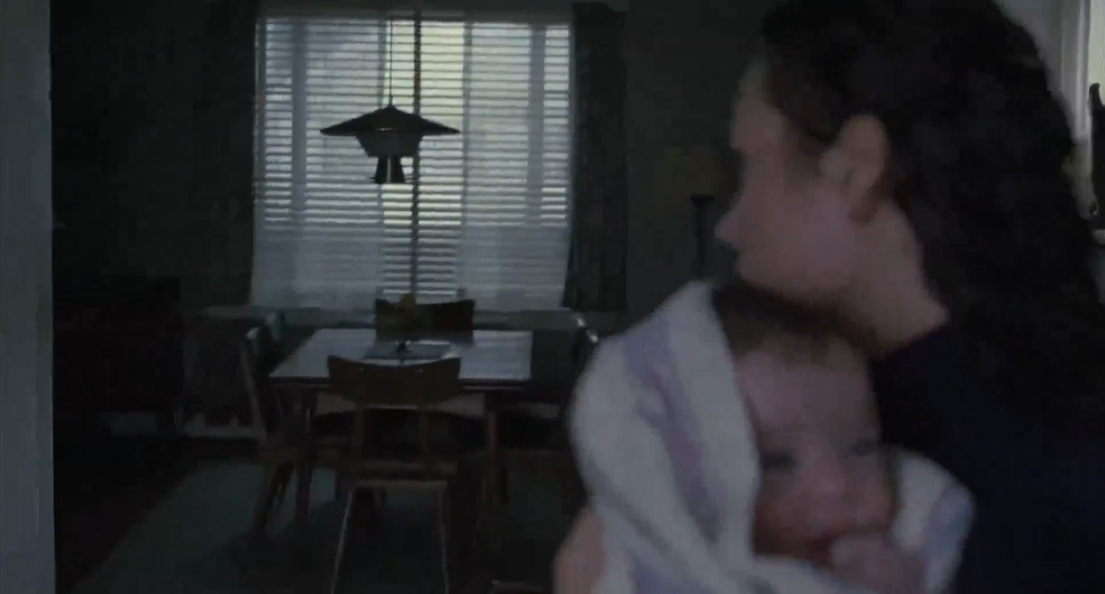
IL PUNTO DI VISTA DELLO SPETTATORE E LA CREDIBILITÀ DEGLI EVENTI

Slide 29
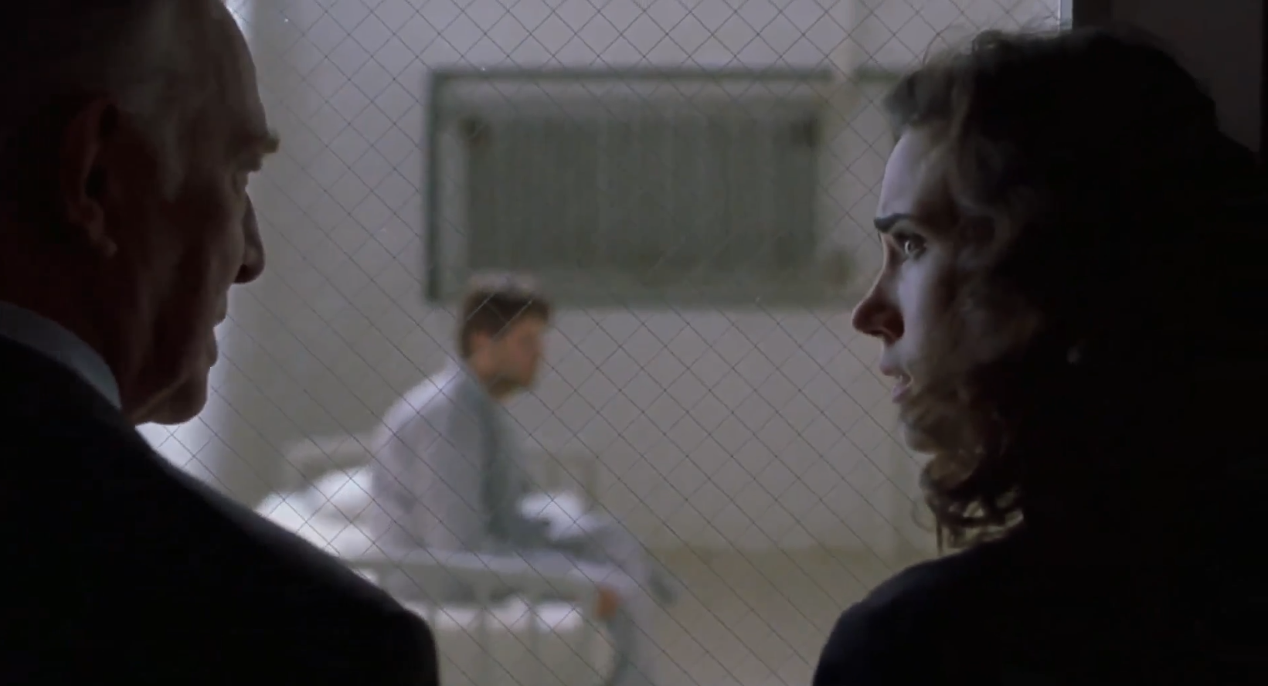
IL PUNTO DI VISTA DELLO SPETTATORE E LA CREDIBILITÀ DEGLI EVENTI
Spostamento del punto di vista cognitivo ed emotivo
G. Dice che questo spostamento del punto di vista cognitivo sia facile da scrivere, ma che sia molto difficile metterlo in scena, perché bisogna sorvegliare accuratamente la recitazione, la credibilità dei personaggi, la coerenza della messinscena.

Slide 30
SET-UP E PAYOFF
Una sceneggiatura con numerose semine e raccolte, sia verbali sia visive: elementi, particolari che fanno emergere i significati delle cose, che solitamente vengono inseriti nel primo atto creando per lo spettatore un terreno facile da riconoscere e in cui possa sempre orientarsi man mano che la storia prosegue.
Lo stesso elemento, seminato e raccolto, inserito in un altro contesto, sottolinea il cambiamento avvenuto nel corso della storia.

Slide 31
SET-UP E PAYOFF
Set-up: elemento della narrazione che viene inserito prima di un altro elemento, o una scena che viene prima di un’altra, per preparare, rafforzandolo, il suo significato.

Slide 32
LE COMPONENTI VISIVE E LE ALTRE COMPONENTI ARTISTICHE DELLA REALIZZAZIONE
Una regia totalmente al servizio della storia
La regia del primo atto: tensione accentuata sul personaggio, molte soggettive, spostamento impercettibile del punto di vista
La regia del secondo atto: meno soggettive, punto di vista più neutrale ed esterno (da Nash ad Alicia = entrambi ipotesi interpretative valide)
Film girato in sequenza temporale
La fotografia dei tre atti:
Primo atto: luci e colori caldi
Prima parte del secondo atto: luci e colori freddi
Ultima parte del secondo atto ed epilogo: luce morbida e diffusa con colori primaverili

Slide 33
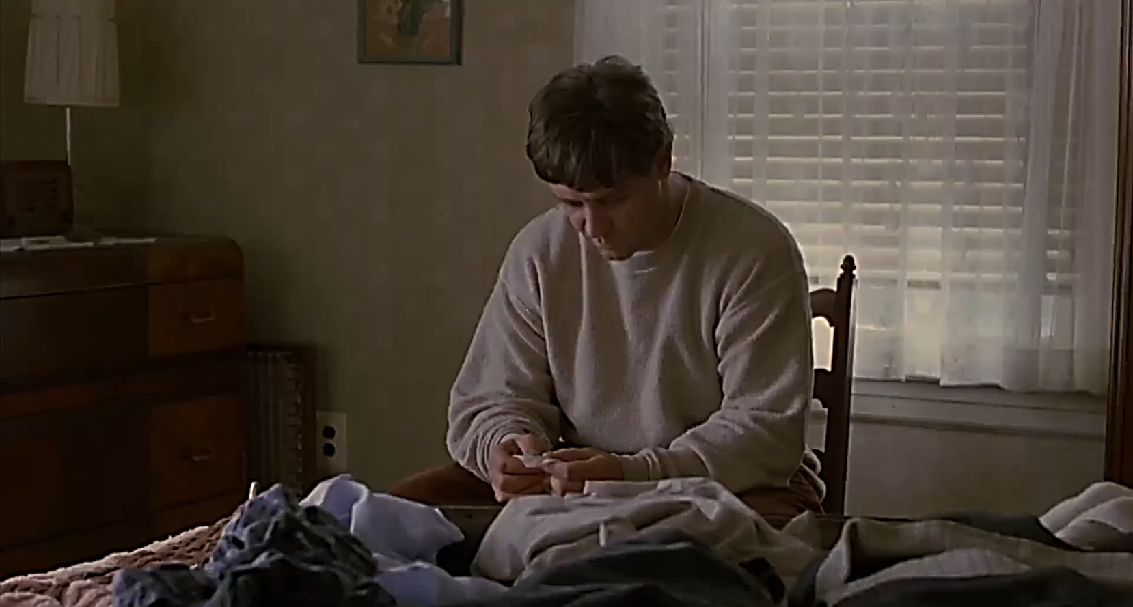
UNA BIOGRAFIA POCO FEDELE?
Abbellimento eccessivo della biografia
Eccessiva sintesi di fatti e personaggi
Il film inventa parti e personaggi = essenzializzazione
La rimozione dell’esperienza omosessuale di Nash
La rimozione della relazione tra Eleanor e il primo figlio
La rimozione del divorzio da Alicia
Discorso al Nobel

Slide 34
FILM DA GUARDARE PER LA PROSSIMA SETTIMANA
The hours (S. Daldry, 2002)
Brokeback Mountain (I segreti di Brokeback Mountain, A. Lee, 2005)

